Slide 1
Урок географии в 8 классе на тему «Безлесные зоны юга России. Степи»
Разработала:
Пачкова Наталья Васильевна,
учитель географии
МБОУ СОШ № 2 г. Солнечногорска

Slide 2
Проверим наши знания! Определите, к какой природной зоне относятся следующие признаки
А. Тайга
Б. Смешанный и широколиственный лес
Эта природная зона занимает самую большую площадь.
Природная зона имеет более разнообразный состав.
Средняя температура января достигает до -40 ˚С.
Почвы дерново-подзолистые, серые лесные и бурые лесные.
Почвы подзолистые.
В природной зоне деревья образуют один ярус.

Slide 3
7. Мало певчих птиц.
8. Деревья более холодоустойчивые.
9. Обитают бурый медведь, лось, белка, бурундук, заяц-беляк.
10. Древесина – главное богатство зоны.
11.В зоне много болот.
12. Условия зоны более благоприятны для земледелия.
13. Эта зона отсутствует в Сибири.
14. Средняя температура января от -4 до -16 ˚С.
15. Хищники зоны: рысь, волк, росомаха, соболь, куница.

Slide 4
Проверим ответы!
Тайга – 1, 3, 5, 6, 7, 8, 9, 10, 11, 15
Смешанный и широколиственный лес – 2, 4, 9, 12, 13, 14

Slide 5
Тема урока:
Безлесные зоны юга России. Степи
Проблемный вопрос:
В чем отличие северных безлесных зон от южных?

Slide 6
План изучения темы
Как выглядит степь?
В какой части России расположена зона степей?
Природные условия степей.
Причины формирования этой зоны.
Растительный и животный мир.
Хозяйственное использование.

Slide 7
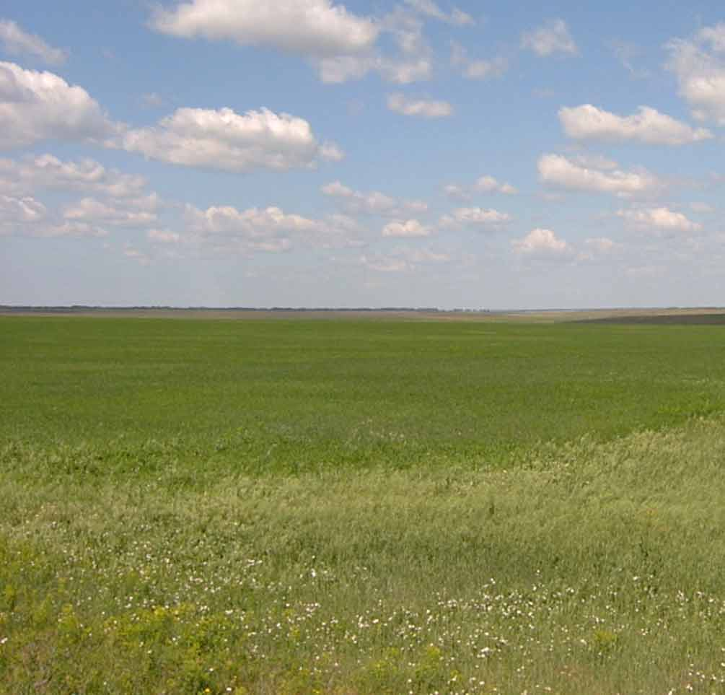
Так выглядит степь
О степь, бескрайний распахни простор!
О ветер, запах трав неси скорее!
Всё по сердцу, куда ни брошу взор,
и раненую душу снова греет.

Slide 8
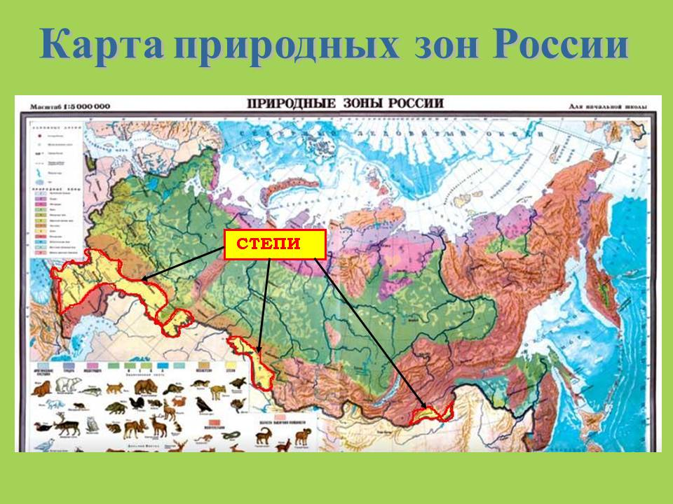

Slide 9
ГЛАВНЫЕ ПРИЗНАКИ СТЕПЕЙ
Травяной покров образует плотную дерновину.
Степи от лугов отличаются наличием в травяном покрове ковылей. Ковыль – характерный признак степей.
Внешний облик степи сильно меняется в течение тёплого периода, от весны до осени.
Безлесие, безграничность открытых пространств.

Slide 10
Природные условия степей
Лето жаркое, сухое (средняя t +20 - 24 ˚С).
Зима умеренно холодная, малоснежная.
Осадки – от 600 мм на западе до 450 мм на востоке.
Коэффициент увлажнения – от 1 на севере до 0,6 – 0,7 на юге.
Часты засухи, суховеи.
Водных ресурсов недостаточно.

Slide 11

Почвы степей – чернозёмы
ВОПРОС:
Как называл русский почвовед В.В. Докучаев эти почвы?
Почему почвы степей обладают высоким плодородием?
Профиль типичного чернозёма

Slide 12
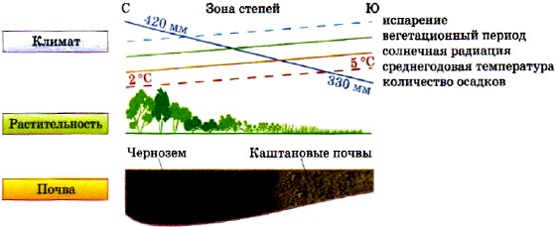
ВОПРОС: Какие факторы влияют на формирование степной зоны?

Slide 13
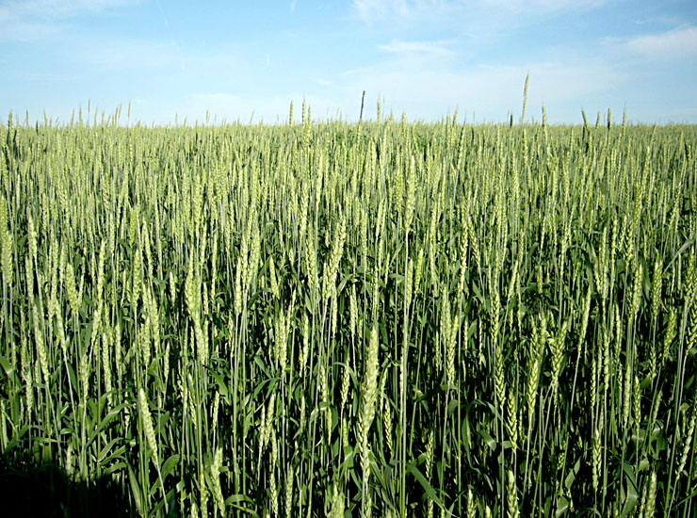
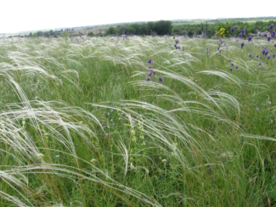
До начала интенсивного сельскохозяйственного освоения степи были покрыты травянистой степной растительностью с преобладанием ковыля.
Поля пшеницы Нераспаханная степь

Slide 14
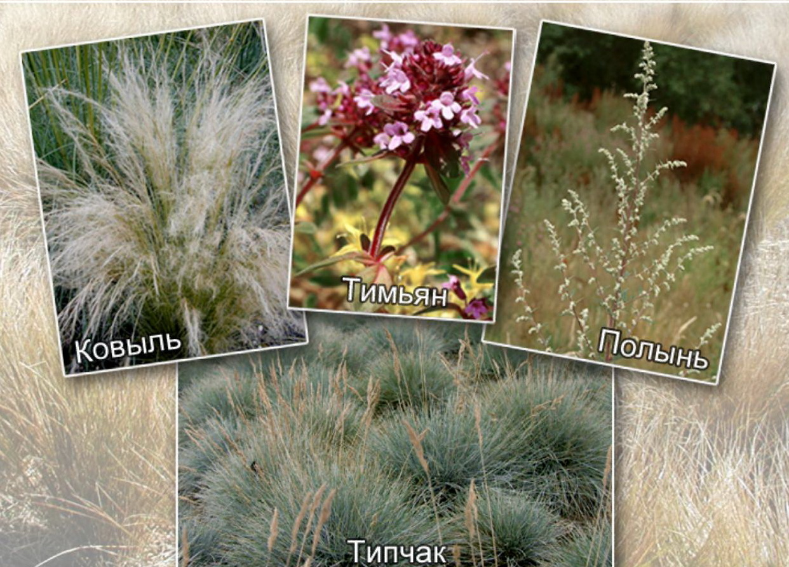
Типичные представители растительности степей

Slide 15
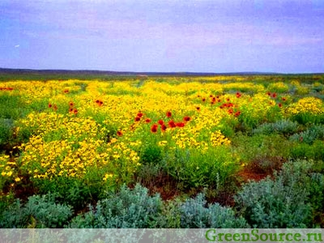
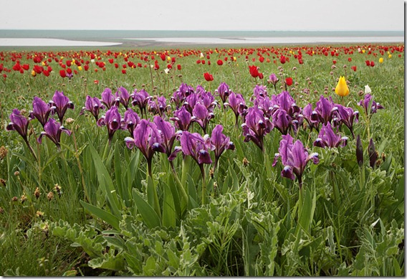
В степи очень много эфемеров и эфемероидов – растений с коротким сроком вегетации.
Это – тюльпаны, пионы, ирисы, сон-трава.

Slide 16
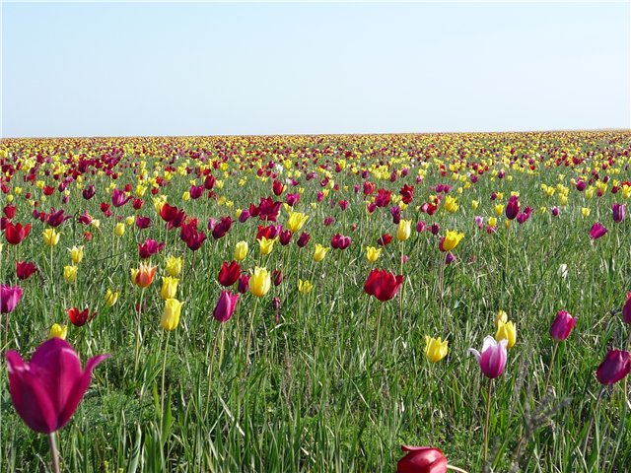
Степь весной

Slide 17
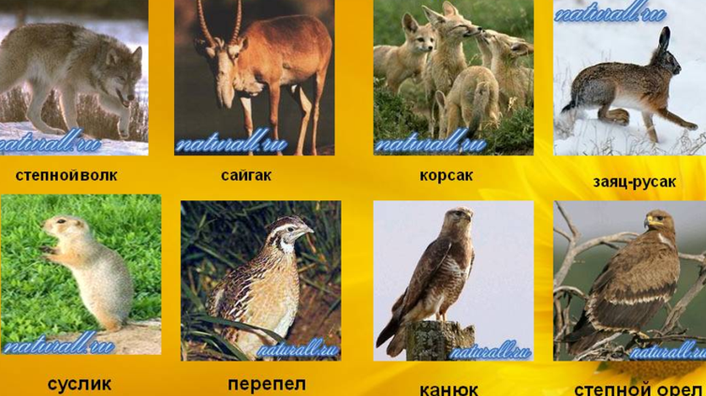
Животный мир степей
ВОПРОС: Какие приспособления для жизни в степи имеются у животных?

Slide 18
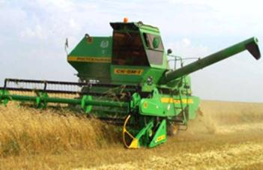
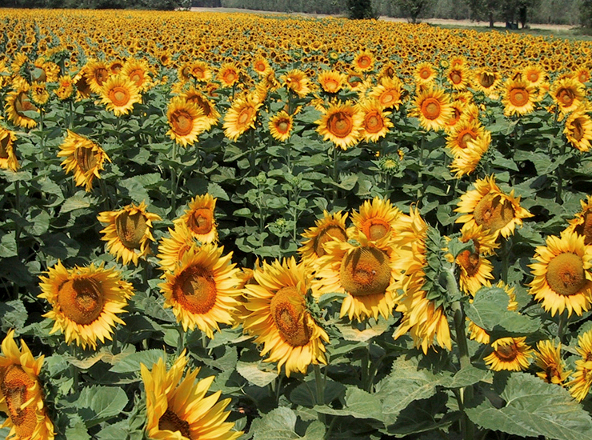
Степь - главная житница страны. Сейчас до 85% площади степной зоны России распахано.
Здесь выращивают пшеницу, кукурузу, подсолнечник, сахарную свеклу и др.

Slide 19
Закрепим наши знания. Ответьте на вопросы
Возможно ли в степи увидеть деревья?
Какие опасные явления могут быть в степях?
Почему при одинаковом количестве осадков в тундре и степях в степях увлажнение недостаточное, а в тундре избыточное?
Какие почвы характерны для степной зоны, их основные характеристики?
Перечислите представителей животного и растительного мира степей.
Вспомните проблемный вопрос урока!

